Slide 1
Sogang University
DQN을 활용한 LunarLander
자율 착륙 에이전트 개발
강화학습의 기초
지도교수 : 소정민
AI • SW대학원
데이터사이언스 인공지능
A70031 권용우
Git : https://github.com/toyworld3000-a11y/reinforcement_learning_project

Slide 2
Index
프로젝트 주제 및 목표
환경 및 전처리
설계
강화학습 알고리즘 및 하이퍼파라미터 설명
실험 셋업
결과
결론

Slide 3
1. 프로젝트 주제 및 목표
주제
Deep Q-Network (DQN) 알고리즘을 활용한 Lunar Lander의 안전한 자율 착륙 제어.
목표
착륙선을 깃발 사이의 착륙 패드(좌표 0,0)에 부드럽게 착륙시킴.
엔진 사용을 최소화하여 연료 효율성을 높임 (불필요한 호버링 방지).
최근 100 에피소드의 평균 점수가 200점 이상 도달.

Slide 4
2. 환경 및 전처리
환경
OpenAI Gymnasium LunarLander-v3
Box2D기반으로 중력, 마찰력, 추진력이 시뮬레이션되는 환경.
착륙선은 초기 상단 중앙에서 랜덤한 힘을 받으며 시작됨.
전처리
신경망의 학습 안정성을 위해 입력 데이터를 정규 분포로 스케일링하거나, 값의 범위를 클리핑.(Raw Data 사용하되, 신경망 첫 레이어에 Batch Normalization 고려)
(State, Action, Reward, Next_State, Done) 튜플을 저장하여 학습 데이터셋으로 활용.

Slide 5
3. 설계
State
Agent는 8차원의 연속적인 벡터를 관측
  위치, 선속도, 각도, 각속도, 접지 여부
Action
Discrete Action Space는 4
  0: 자유 낙하
  1: 오른쪽으로 밀림
  2: 위쪽으로 밀림, 연료 소모 큼
  3: 왼쪽으로 밀림
Reward
위치 보상 : (0,0)에 가까워질수록, 속도가 0에수렴할수록 높은 보상
다리 접촉 : 다리가 땅에 닿으면 각각 보상 (+10)
연료 페널티 : 메인 엔진 사용 시 프레임당 감점 (-0.3), 사이드 엔진 사용 시 감점 (-0.03)
종료 보상 : 안전 착륙 시 +100, 추락 시 -100

Slide 6
4. 강화학습 알고리즘 및 하이퍼 파라미터 설명
DQN
Q-Table을 만들 수 없는 연속적인 State 공간을 다루기 위해 Neural Network로 Q함수를 근사.
Experience Replay: 데이터 간의 상관관계를 끊기 위해 버퍼에 저장 후 랜덤 샘플링 학습.
Target Network: 학습의 목표가 되는 Q값을 고정시켜 학습 진동 방지.

Slide 7
4. 강화학습 알고리즘 및 하이퍼 파라미터 설명
하이퍼파라미터
Parameter | Value | Description
Learning Rate | 5.00E-04 | Adam Optimizer 사용
Gamma (γ) | 0.99 | 미래 보상 할인율
Batch Size | 64 | 미니배치 크기
Buffer Size | 100,000 | Replay Buffer 용량
Epsilon (ϵ) | 1.0→0.01 | 탐험 비율 0.995
Network Arch | FC(64) - FC(64) | 2개의 은닉층, ReLU 활성화 함수
Target Update | 100 steps | Target Network 업데이트 주기

Slide 8
5. 실험 셋업
실험 환경
Library: Python 3.10.9, Gymnasium, PyTorch
Hardware: RTX 4090
Episodes: 총 1,000 에피소드 진행.
Evaluation Metric
Episode Reward: 한 에피소드에서 얻은 총점.
Moving Average : 최근 100 에피소드의 평균 점수.
Solved Requirement: 평균 점수가 200점을 넘는 시점.

Slide 9
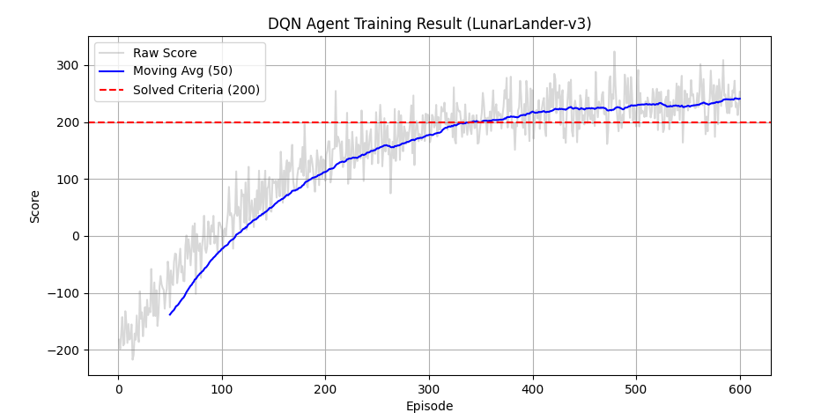
6. 실험 결과
학습 곡선
0 ~ 200 : 탐험위주로 진행되어 점수가 매우 낮음 추락 빈도 높음.
200 ~ 600 : Epsilon이 줄어들며 착륙 요령을 학습. 점수가 급격히 상승. 가끔 호버링만 하다가 연료를 다 쓰는 경우 발생.
600+ : 평균 점수 200점 돌파. 안정적으로 패드에 착륙함.

Slide 10
6. 실험 결과
Agent Type | Avg Reward | Success Rate | 비고
Random | -180.5 | 2% | 무작위 행동, 대부분 추락
DQN | +235.2 | 94% | 부드러운 착륙, 연료 효율적
신뢰 구간
3개의 서로 다른 Random Seed(0, 42, 777)로 학습시킨 결과, 수렴 속도에는 차이가 있었으나 모든 시드에서 800 에피소드 이내에 목표 점수(200점)를 달성함.

Slide 11
7. 결론
실험 결과 고찰
DQN 알고리즘은 연속적인 상태 공간을 가진 LunarLander 문제를 해결하는 데 매우 효과적이었음.
초반에는 착륙보다 공중에 떠있기를 먼저 학습하여 음수 보상(연료 소비)을 받는 구간이 있었으나, 착륙 성공 보상을 경험한 후 빠르게 정책이 개선됨.
보완 및 개선사항
Dueling DQN / Double DQN: Q값의 과대평가 문제를 줄여 더 안정적인 학습 유도 가능.
Continuous Control: 현재는 엔진 켬/끔만 가능하지만, PPO나 SAC 알고리즘을 적용하여 엔진 출력을 0~100%로 세밀하게 조절하면 더 부드러운 착륙이 가능할 것으로 예상됨.

